Slide 1
Исследовательская РАБОТА
НА ТЕМУ:
«Влияние эми компьютеров на память школьников»
Выполнила: ученица 11 класса МКОУ «СОШ им. П.П. Грицая ст. Солдатской
Руководитель: учитель информатики Хоменко И.И.

Slide 2
Актуальность
В связи с процессом глобаль­ной компьютеризации жизни че­ловека возникают вопросы о вли­янии компьютера на его организм и в первую очередь на его физическое и психическое здоровье. Особое внимание должно быть уделено изучению влияния компьютера на здоровье школьников, что обусловлено как большей чувствительностью организма ребенка к всевозможным факторам окружающей среды, так и возможными отдаленными последствиями такого влияния, которые скажутся лишь через много лет.

Slide 3
Цели и задачи
Цель работы. Изучение влияния компьютерного излучения на нервную систему школьника, а именно на процессы памяти
Задачи исследования.
Изучение литературных источников по выбранной теме
Отбор материала для исследования (тесты)
Проведение эксперимента и оценка результатов
Формулирование выводов исходя из результатов эксперимента

Slide 4
гипотеза
По данным научных исследований электромагнитное излучение (ЭМИ) отрицательно сказывается на жизнедеятельности живых существ. Следовательно можно спрогнозировать в результате эксперимента мы будем наблюдать ухудшение памяти школьников

Slide 5
Методы исследования.
анализ литературных источников
эксперимент (тестирование)
статистическая обработка результатов тестирования
графическая обработка результатов тестирования

Slide 6
Этапы исследования
I Этап. Изучение литературы по обозначенной теме.
II Этап. Составление программы эксперимента.
III Этап. Отбор материалов для эксперимента: тесты по определению памяти
IV Этап. Проведение эксперимента.
V Этап. Статистическая обработка результатов тестирования.

Slide 7
I этап.
Компьютер. Что это: новая угроза для здоровья или современный друг и помощник?
«+»
- быстрые поиск и обработка информации (рефератов, курсовых, презентаций и т.д.)
- удобнее изучать предметы (интерактивные курсы на дисках);
- в компьютерной сети есть масса учебных материалов и пособий;
- возможность слушать любимую музыку во время работы;
- чтобы написать письмо родителям или другу, не надо куда-то бежать;
- множество чатов, где можно познакомиться с новыми друзьями и отдохнуть;
- огромное количество юмора в сети Интернет;
«-»
- наличие компьютера в своей комнате дает кучу соблазнов (игры, чаты), что негативно сказывается на учебе;
- компьютер дома - это всегда толпа гостей в комнате в виде друзей и родственников, жаждущих Интернет и чая с плюшками. Это ОЧЕНЬ отвлекает и мешает учебе;
- очень часто компьютер становится причиной конфликтов между его пользователями;
- компьютер требует финансовых затрат на ремонт, модернизацию, оплату доступа к сети и т.д.
- в Интернет есть готовые домашние задания, которые не заставляют работать головой!

Slide 8
Основные вредные факторы при работе за компьютером
Стесненная поза, сидячее положение в течение длительного времени;
Воздействие электромагнитного излучения;
Утомление глаз, нагрузка на зрение;
Перегрузка суставов кистей;
Стресс при потере информации;
Психические расстройства.

Slide 9
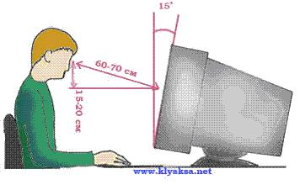
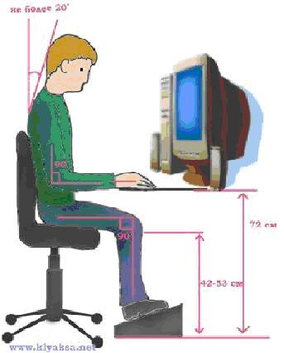
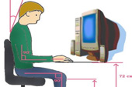
Правильная рабочая поза при работе за компьютером

Slide 10
ЭМИ
Монитор и зрение. (гимнастика для глаз)
Защитный экран

Slide 11
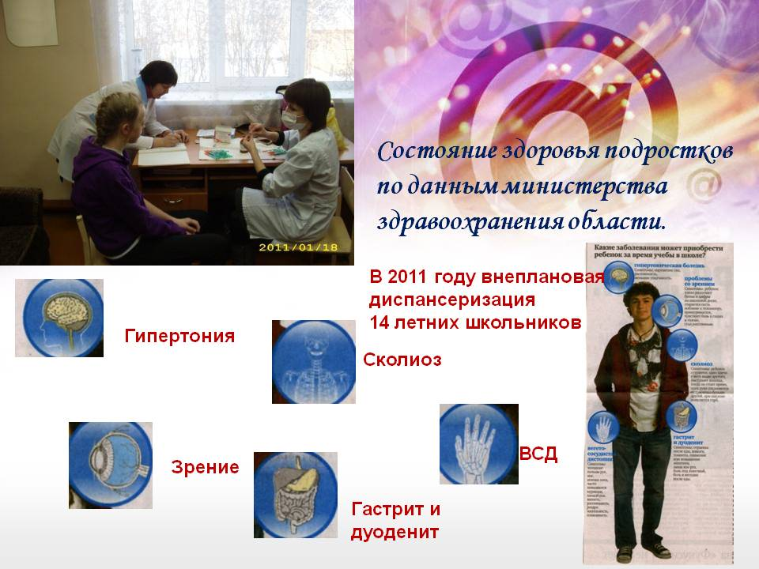
Негативное влияние компьютера на здоровье человека
Перезагрузка суставов кистей
Психические расстройства

Slide 12
II этап.
Составление программы эксперимента
Методика исследования.
Письменное тестирование
Статистический анализ
I этап. Опыт. На уроке информатике.
Работа с компьютером
II этап. Контроль. Отсутствие на уроке
работы с компьютером

Slide 13
III этап.
Отбор материалов для экспериментов

Slide 14
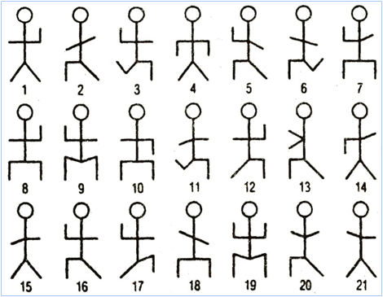
В течении минуты попытайтесь отыскать человечков с предыдущего рисунка

Slide 15
Iv этап.
Проведение эксперимента
Тестирование проводилось с учащимися 5 – 11 классов
В тестировании принимали участие 150 учащихся
Тестирование проводилось в два этапа

Slide 16
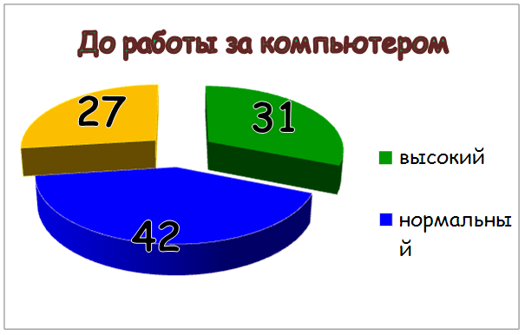
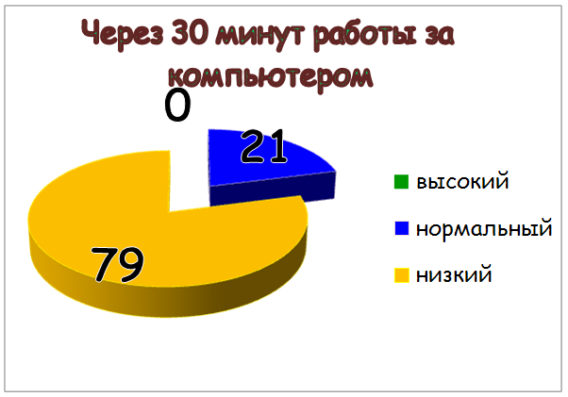
I этап.
На уроке информатики. Работа с компьютером.

Slide 17
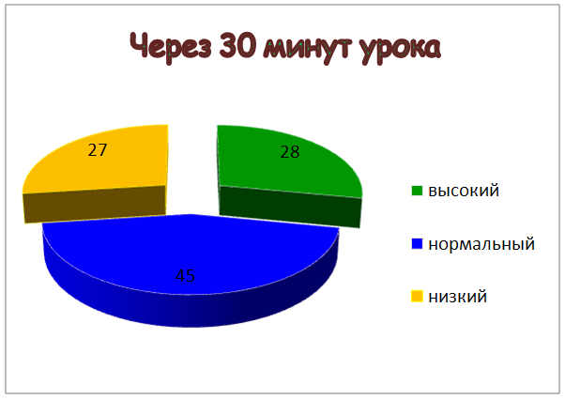
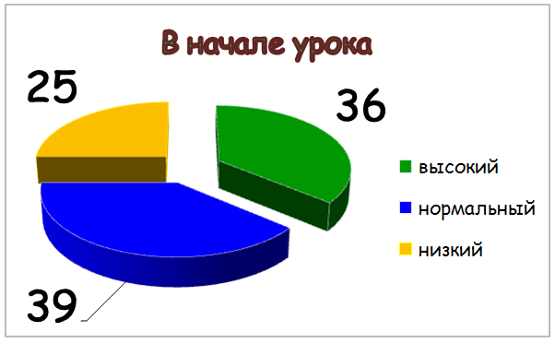
Ii этап.
Контроль отсутствия на уроке работы с компьютером.

Slide 18
V этап.
Статистическая обработка результатов.

Slide 19
Формирование выводов.
1. Результаты исследования подтвердили гипотезу поставленную в начале работы: ЭМИ компьютеров отрицательно влияет на память школьников. Всего 30 минут активной работы за компьютером почти на 50% снизили уровень способности к запоминанию .
2. Если 30-ти минутное воздействие ЭМИ компьютера приводит к таким последствиям, то сидение за компьютером в течении нескольких часов может вызывать необратимые изменения в структуре мозга. Особенно у школьников.
3. Можно предположить, что школьники после работы ещё долгое время не способны усваивать информацию, следовательно становятся абсолютно «бесполезными» на уроках.

Slide 20
Перспективы работы
Изучить воздействие на память длительных доз ЭМИ компьютера
Определить в какие сроки восстанавливается способность к нормальному запоминанию после воздействия ЭМИ компьютера
Разработать рекомендации по снижению отрицательного воздействия ЭМИ компьютера

